Slide 1




Slide 2


Tópicos
Na aula de hoje, abordaremos os seguintes tópicos
Variáveis de Ambiente
Codificação de dados
Upload de arquivos
Validação de requisições

Slide 3
Node.js
Variáveis de Ambiente

Slide 4
São variáveis que armazenam dados sensíveis de um sistema.
Variáveis de Ambiente

Slide 5

Como usar?
Instalar Dotenv
Criar um arquivo .env
Fazer a chamada da biblioteca no arquivo principal da API
Criar as variáveis no arquivo .env

Slide 6

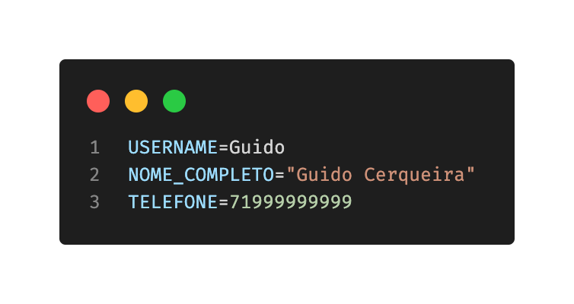
Exemplo .env
CHAVE=valor

Slide 7
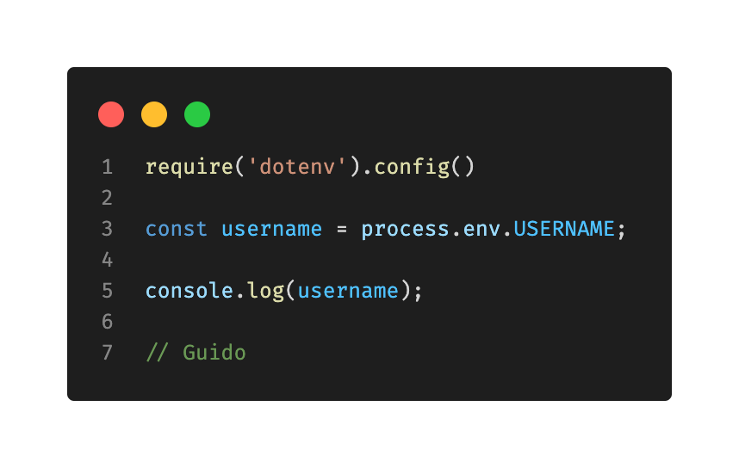
Exemplo de uso

Slide 8
O que podemos armazenar?
Chave de Criação do Token JWT
Api Key
Conexão do banco de dados
Credenciais SMTP

Slide 9
Recomendações
Adicione o arquivo de variáveis de ambiente no .gitignore
Não compartilhe seu código com o arquivo de variáveis de ambiente real.
Mantenha sempre um arquivo com o exemplo das chaves que sua aplicação usa.

Slide 10
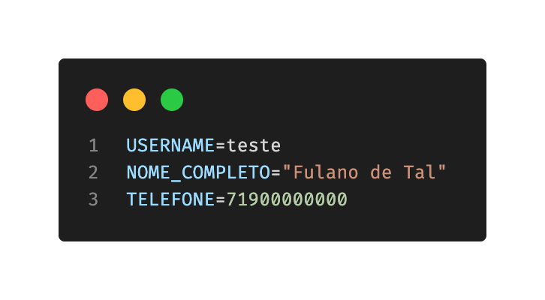
.env
.env.exemplo
Notes:
Slide para comparação em duas coisas

Slide 11
Codificação de dados
base64

Slide 12
É um algoritmo de codificação que converte textos, imagens, emojis, etc. em uma sequência de letras e símbolos constutuídos por 64 caracteres.
base64

Slide 13
base64
64 caracteres ([A-Z],[a-z],[0-9], “/” e “+”)
O sinal "=" corresponde a um valor nulo
Não é algorítmo de criptografia
Envio de dados codificados sem corromper
Aumenta o tamanho do dado em 33%

Slide 14
binario
base64
Cubos
01000011 01110101 01100010 01101111 01110011
Cubos
Q3Vib3M=
Academy
01000001 01100011 01100001 01100100 01100101 01101101 01111001
Academy
QWNhZGVteQ==
Guido
01000111 01110101 01101001 01100100 01101111
Guido
R3VpZG8=
Notes:
Slide para comparação em duas coisas

Slide 15
Node.js
Upload de Arquivos

Slide 16
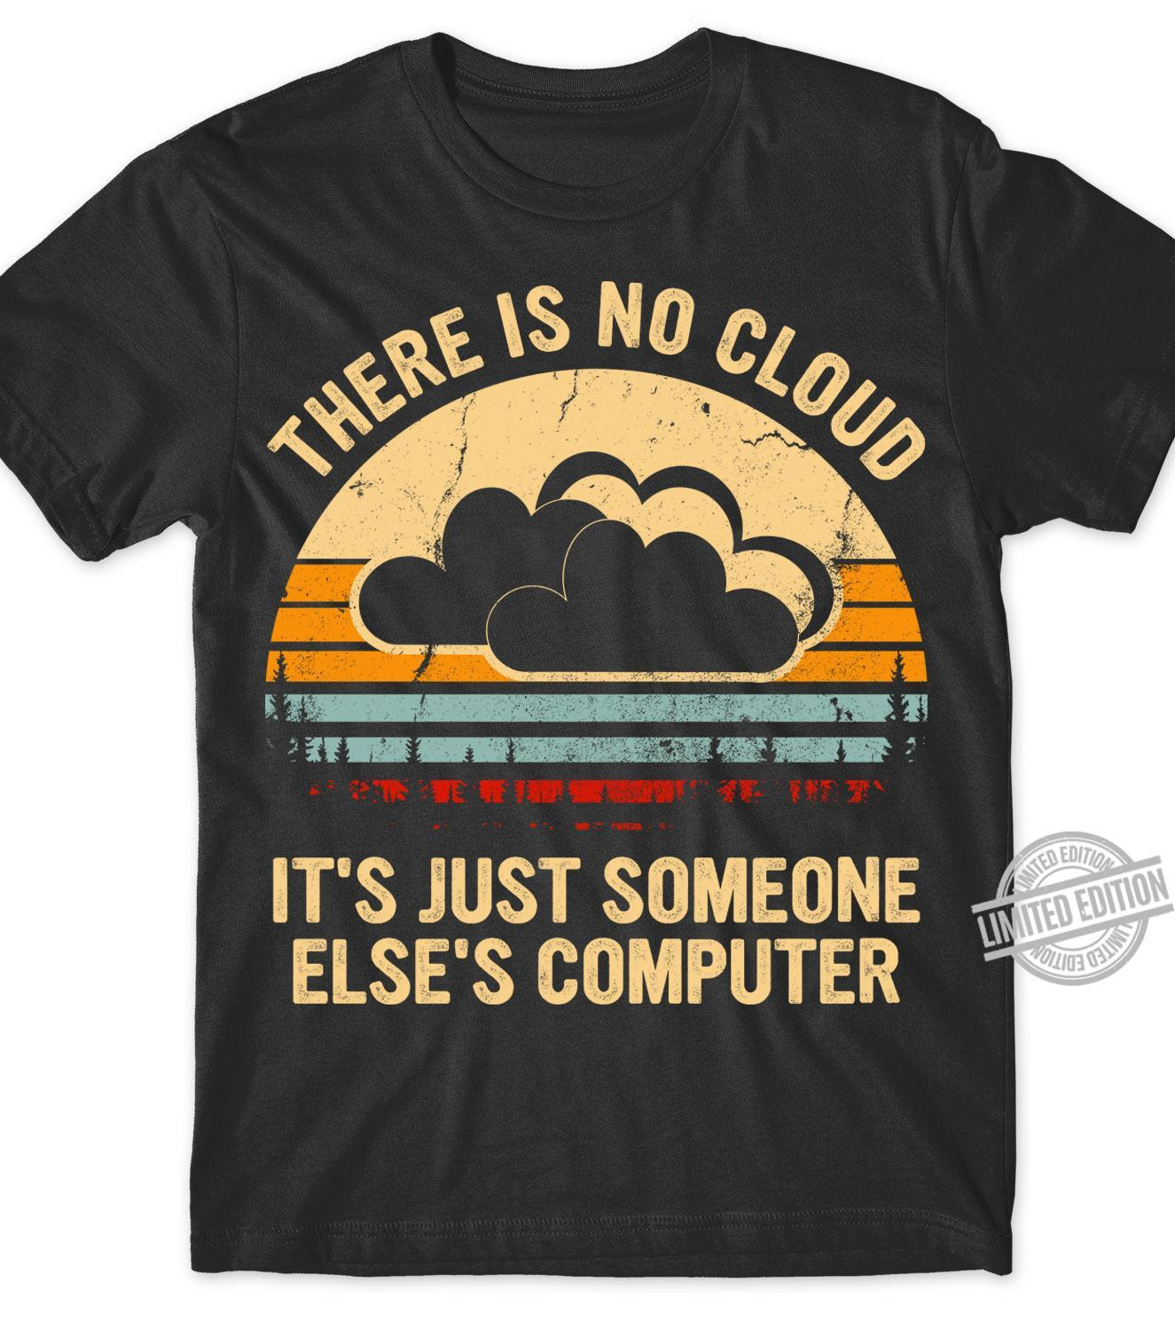
O que é “Cloud”?
O maior negócio da Amazon não é vender produtos, é alugar servidores.
A AWS possui cerca de 120 datacenters espalhados pelo mundo, com mais de 60.000 servidores em cada um.
E você pode alugar um.
De graça.

Slide 17

Infraestrutura
Banco de dados
(Digital Ocean)
Aplicação
(Heroku)
Armazenamento
(Amazon)
Notes:
Exemplo abrindo site do academy

Slide 18




Empresas que alugam Servidores

Slide 19
Node.js
aws-sdk

Slide 20
É um conjunto de bibliotecas criado pela Amazon Web Services que facilita a integração com seus serviços.
aws-sdk

Slide 21
Node.js
yup

Slide 22
É uma biblioteca Node.js que utiliza o conceito de Schema Builder para análise e validação de valores.
aws-sdk

Slide 23
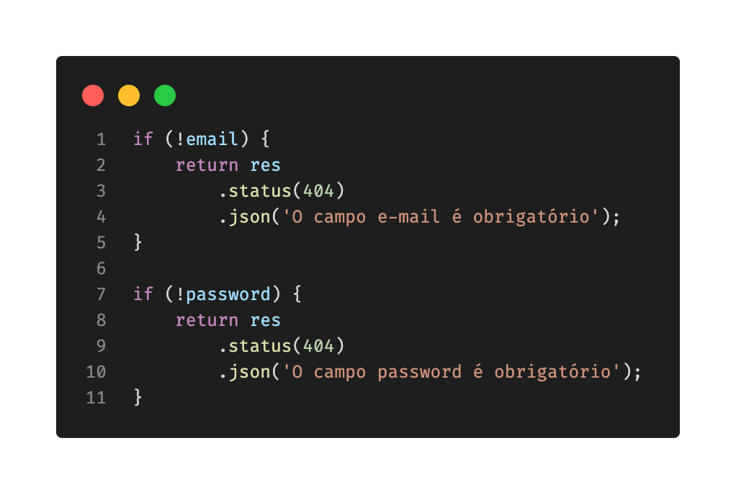
Verificando campos no body

Slide 24
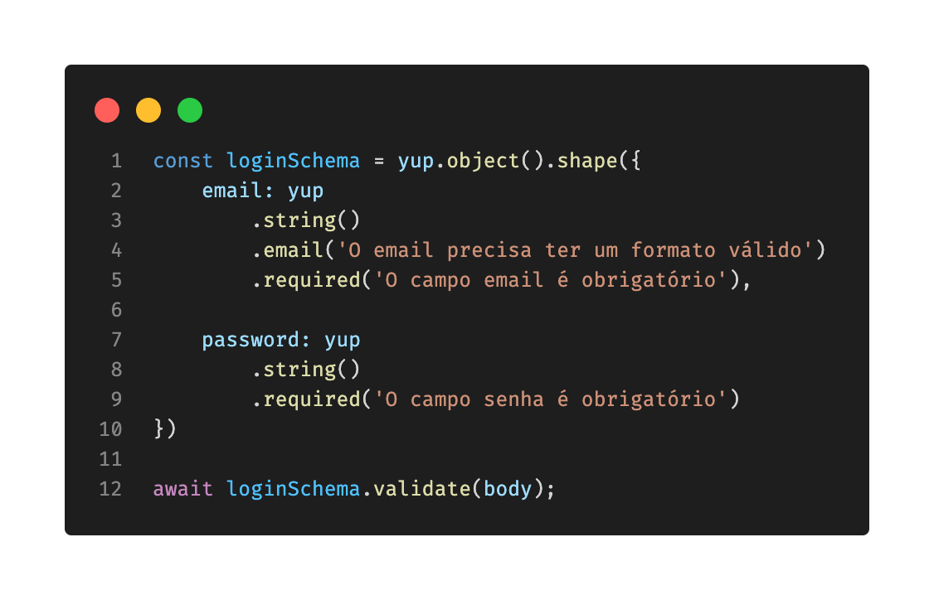
Usando yup

Slide 25

Guido Cerqueira
Professor Cubos Academy
www.cubos.academy

